Slide 1
Programação WEB PHP e MySQL
Conceitos e exemplos
Vitor de Aguiar Carazza

Slide 2
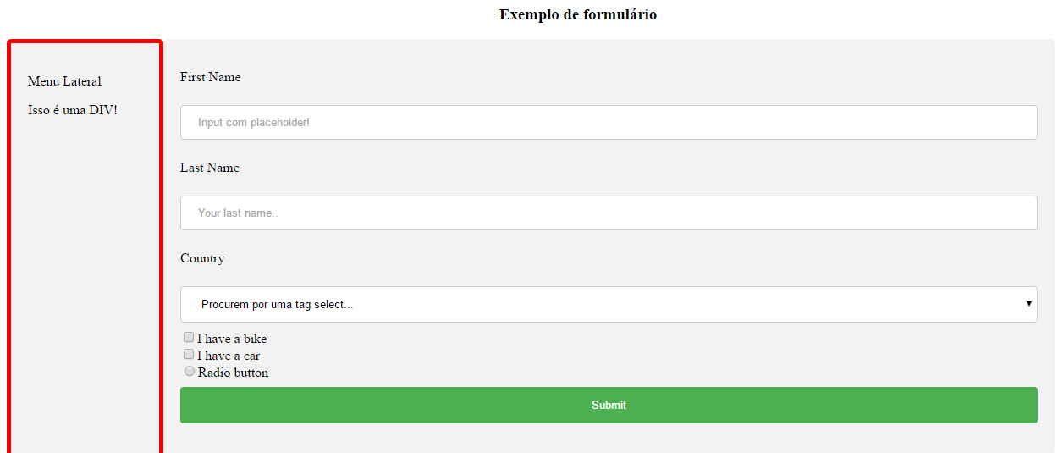
Na última aula…

Slide 3
PHP
O PHP (um acrônimo recursivo para PHP: Hypertext Preprocessor) é uma linguagem de script open source de uso geral, muito utilizada, e especialmente adequada para o desenvolvimento web e que pode ser embutida dentro do HTML.
Trata-se de uma linguagem de programação!
Example8.php

Slide 4
PHP - Comentários

Slide 5
PHP – Case Sensitivity

Slide 6
PHP - Variables
O nome de uma variável começa com o símbolo $.
Uma variável pode ter um nome curto, como x e y, ou mais descritivo (age, carname, total_volume).
Regras:
Deve começar com uma letra ou underline _ .
Não pode começar com um número.
Pode conter apenas caracteres alpha-numericos e underscores ( A-z, 0-9, _ )
O nome das variáveis são can-sensitive.

Slide 7
PHP – Referências importantes
https://www.w3schools.com/php/php_operators.asp
https://www.w3schools.com/php/php_if_else.asp
https://www.w3schools.com/php/php_looping.asp
https://www.w3schools.com/php/php_arrays.asp

Slide 8
PHP – Forms
https://www.w3schools.com/php/php_forms.asp
https://www.w3schools.com/php/php_form_validation.asp
https://www.w3schools.com/php/php_arrays_multi.asp -> Example12.php

Slide 9
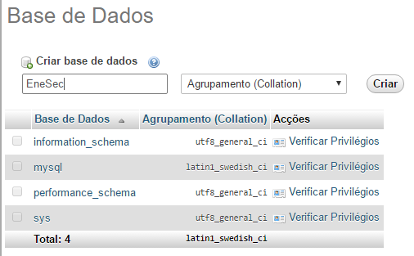
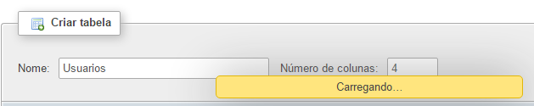
SQL
Acessem localhost/phpmyadmin
Login: root Senha: (vazio)

Slide 10
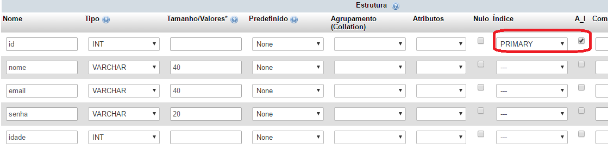
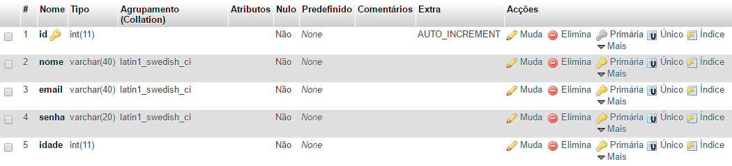
SQL
Criando tabela com colunas ID, nome, email, senha e idade.

Slide 11
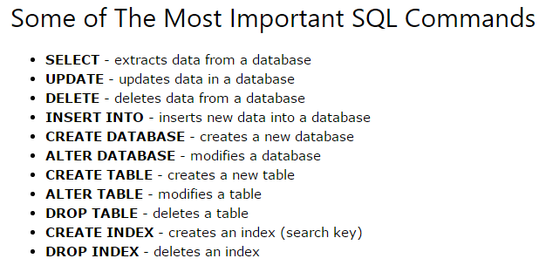
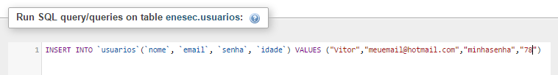

SQL

Slide 12
PHP & MySQL

Slide 13
PHP & MySQL – Example14.php

Slide 14
Desafio!
Criar uma página com um formulário.
Obter dados de um formulário via PHP.
A partir de um arquivo PHP, fazer queries de INSERT, SELECT
Desafio:
1)Criar uma página que contenha um formulário ( nome, email, senha e idade) e ao clicar em enviar, os dados são salvos servidor.
2) Criar uma página que liste todos os usuários cadastrados em forma de tabela!

